Slide 1
Geografia Sergio Zilli
cod: 006LE
Corso di Laurea: Discipline storiche e filosofiche
a.a. 2019-2020

Slide 2
Presentazione n. 20 (con audio)
Popolazione e migrazioni
3

Slide 3
Composizione della popolazione e suoi cambiamenti
Ogni popolazione ha una propria composizione, data dalle caratteristiche dei gruppi che la compongono
L’analisi dei vari elementi fornisce strumenti per ragionare sugli sviluppi futuri della società
Tra i principali:
Piramide dell’età
Indice di dipendenza
Tasso di crescita naturale
Modello di transizione demografica

Slide 4
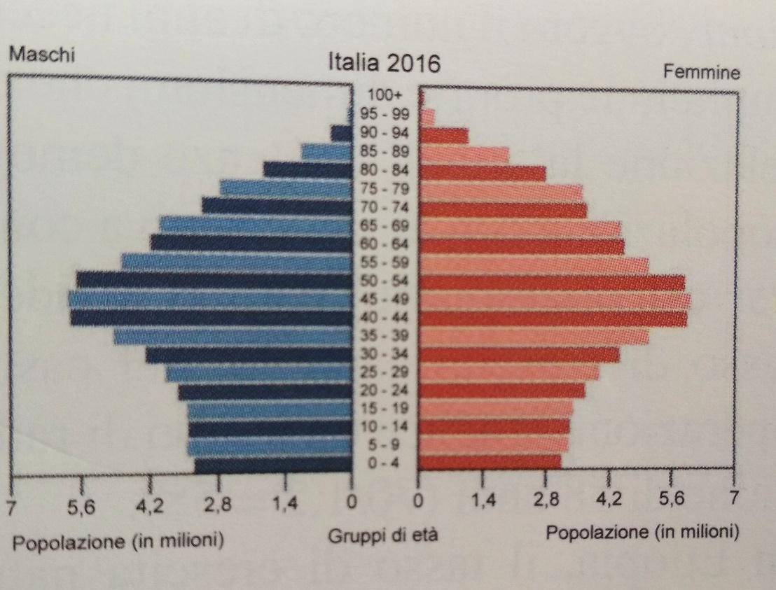
Composizione della popolazione e suoi cambiamenti
Piramide dell’età: istogramma che rappresenta la composizione di una popolazione divisa per classi età e per genere
Di solito classi di età di 5 anni e si riferisce ai residenti (dati disponibili)
La sua rappresentazione grafica consente di distinguere fra
popolazioni a forte crescita,
a crescita lenta
in declino
L’Italia è un paese in declino demografico

Slide 5
Composizione della popolazione e suoi cambiamenti
Indice di dipendenza: rapporto fra la popolazione in età lavorativa e quella di età inferiore a 15 anni o superiore a 65 anni (dipendenti), ovvero quelli fuori dal mondo del lavoro (che dipendono dal lavoro altrui)
Consente di aver chiaro quale è il futuro della comunità cui si riferisce, quali sono le strutture necessarie
L’indice di dipendenza si calcola dividendo il numero delle persone con meno di 15 anni o più di 65 per quello di chi è in età lavorativa e moltiplicando il risultato per 100 (più ci si avvicina a 100, maggiore è l’indice di dipendenza)
Un indice di dipendenza di 100 indica che il numero dei lavoratori e quello delle persone con meno di 15 e più di 65 sono uguali

Slide 6
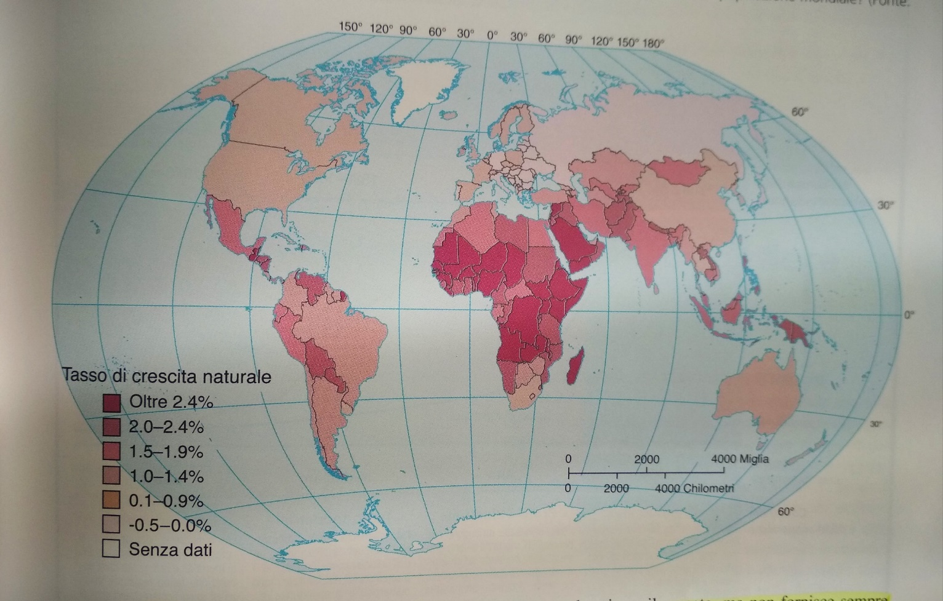
Composizione della popolazione e suoi cambiamenti
Tasso di crescita naturale: percentuale annua di crescita di una popolazione, senza considerare i flussi migratori. Cioè quando i nati sono superiori ai morti
Positivo nel mondo, ma differenziato nelle sue parti

Slide 7
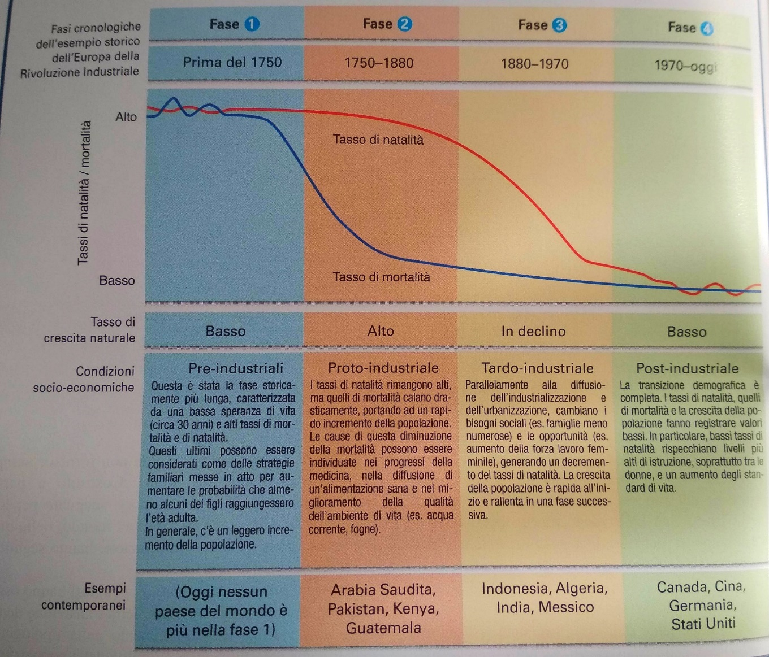
Composizione della popolazione e suoi cambiamenti
Transizione demografica: passaggio di un paese, nel corso del tempo, da tassi di natalità e mortalità elevati a valori molto inferiori
Produce modelli il cui studio evidenza i processi di sviluppo e le sue motivazioni, ma non considera le migrazioni (ed è europacentrico)
Le transizioni demografiche implicano diversa modalità di morte (da malattie infettive a malattie croniche
→ transizione epidemiologica)

Slide 8
Differenza di sesso e di genere
Il concetto di ruolo di genere indica le aspettative sociali, le responsabilità o i diritti che vengono spesso associati all’essere femmina o maschio, secondo un discorso dominante nella società, che tende a enfatizzare la dicotomia fra i sessi, rafforzando l’idea che tra i due concetti esista una correlazione
Sessualità: elemento fondamentale dell’identità sociale e individuale, che deriva da orientamenti, desideri e pratiche di tipo sessuale
Genere: caratteristiche culturali o sociali che nel pensare comune di una società sono attribuite all’appartenenza al sesso maschile o femminile
Il riconoscimento di una diversità sessuale e di genere consente di ragionare sulla differenziazione spaziale, ovvero su come lo spazio – in particolare quello sociale - viene individuato, diviso, utilizzato e gestito a seconda delle modalità con le quali le società riconoscono (esplicitamente o implicitamente) tali differenze

Slide 9
Differenza di sesso e di genere
I ruoli di genere variano da una parte all’altra della Terra e spesso influenzano la divisione del lavoro.
Mutano spesso e si evolvono, anche per fattori esterni.
Indice di mascolinità: il rapporto percentuale tra il numero dei maschi e quello delle femmine in una popolazione
Nel mondo maggiore il numero dei maschi, legato fondamentalmente a fattori sociali
Disuguaglianze di genere, relative a opportunità, diritti, benefici, comportamenti e status sociale (legate a retaggi, stereotipi, barriere sociali
→gestione differenziata degli spazi

